Slide 1
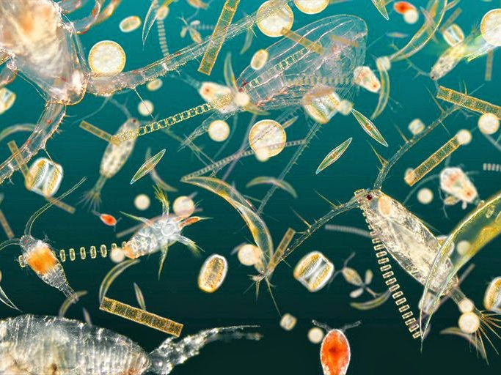
Monitoring sistem i bioindikatori
2. Vežba
asistent Dragana Predojević

Slide 2
Monitoring površinskih voda na osnovu algi
U biomonitoringu se često koriste pojedine grupe algi, jer brzo reaguju na promene u životnoj sredini, preko njih se mogu sagledati kumulativni efekti različitih faktora, a istovremeno obezbeđuju uočavanje prvih znakova naruševanja ravnoteže u akvatičnim ekosistemima.

Slide 3
Monitoring površinskih voda na osnovu algi
obuhvata dve grupe metoda koje se koriste po Direktivi o vodama:
za određivanje ekološkog (biološkog kvaliteta) statusa jezera i velikih, ravničarskih reka, kao i ekološkog potencijala u akumulacijama, koristi se:
kvalitativni i kvantitativni sastav i biomasa fitoplanktona
za određivanje ekološkog (biološkog kvaliteta) statusa reka i potoka:
- kvalitativni i kvantitativni sastav fitobentosa

Slide 4
Fitoplankton
Direktiva o vodama EU nameće kao jednu od obaveznih metoda pri monitoringu površinskih stajaćih voda (jezera i akumulacija) i velikih ravničarskih reka
monitoring na osnovu fitoplanktonske zajednice:
kvalitativni sastav zajednice fitoplanktona
kvantitativni sastav zajednice fitoplanktona
biomasa fitoplanktona

Slide 5
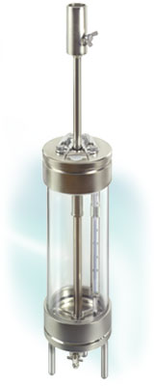
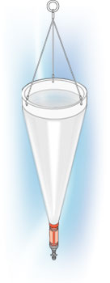
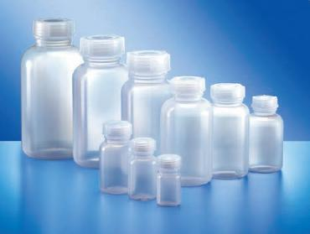
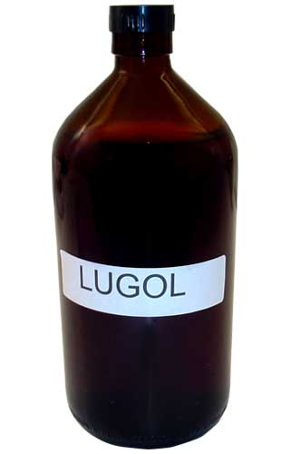
Fitoplankton- Prikupljanje uzoraka
za kvalitativnu analizu za kvantitativnu analizu

Slide 6
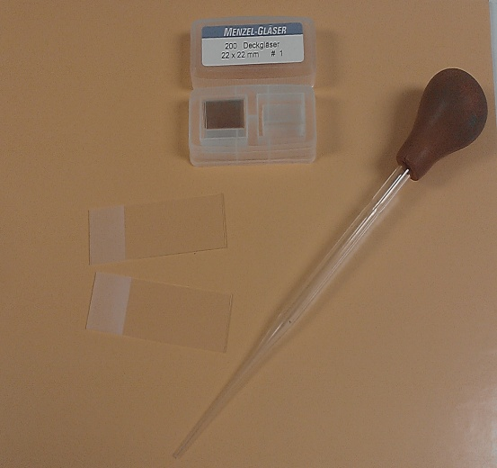
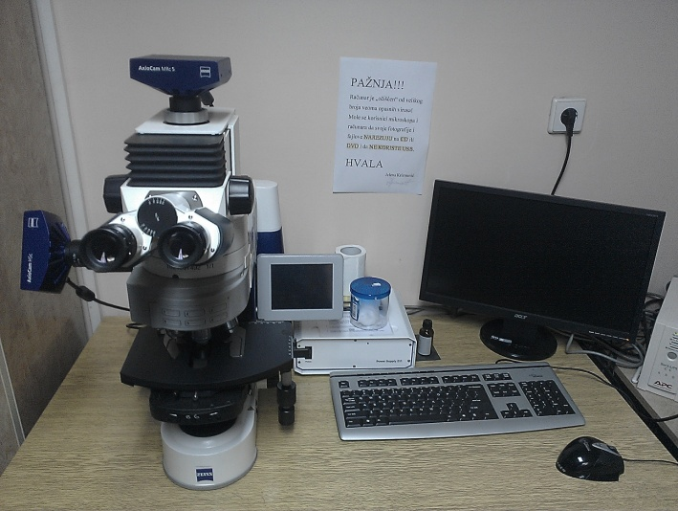
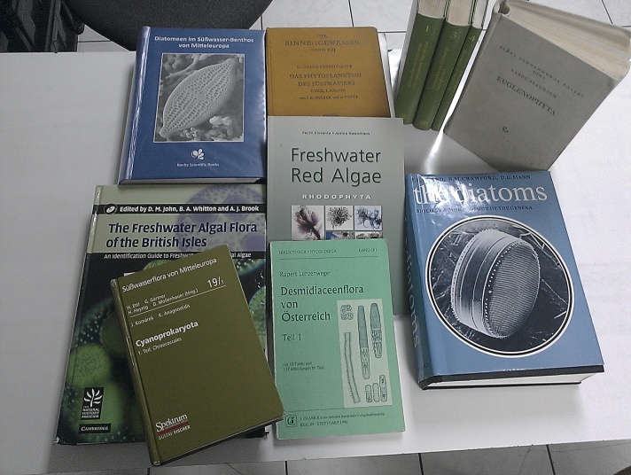
Fitoplankton- Laboratorijska analiza
Kvalitativnom analizom uzorka dobijamo sastav zajednice fitoplanktona
1 2 3

Slide 7
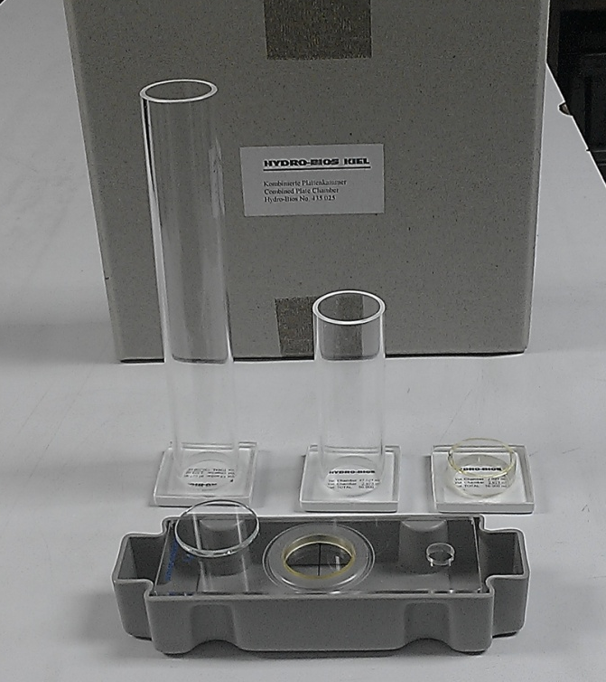
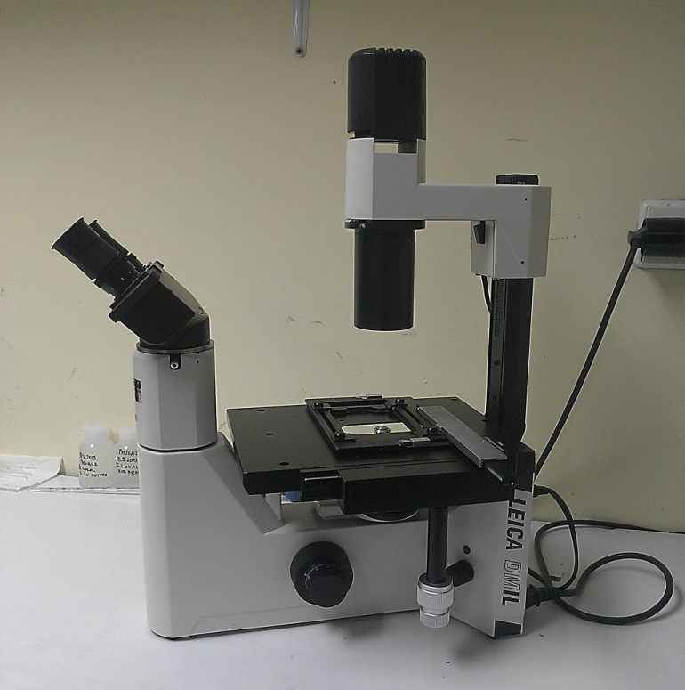
Fitoplankton- Laboratorijska analiza
Kvantitativnom analizom uzoraka dobijamo brojnost jedinki i ćelija fitoplanktonskih organizama u određenoj zapremini vode- Utermöhl-ova metoda

Slide 8
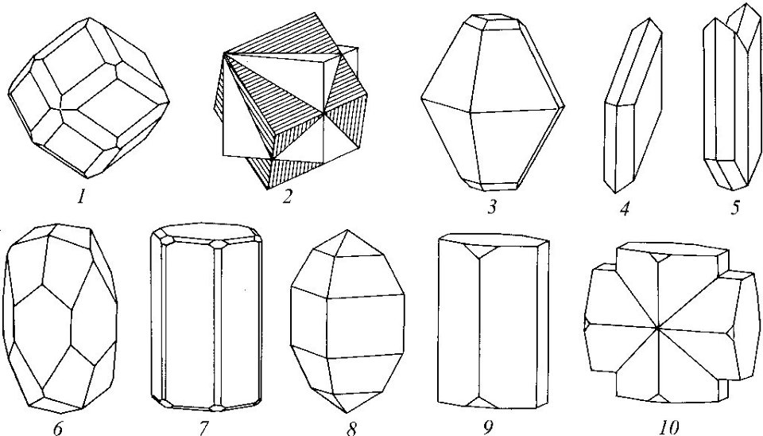
Fitoplankton- Laboratorijska analiza
Određivanje biomase- na osnovu geometrijskih aproksimacija
biomasa koju dobijamo iz matematičkih formula izražena je u μm³/l
predpostavlja se da je gustina ćelijskog sadržaja fitoplanktonskih organizama 1 (približna gustini vode)
μm³/l = 10⁻⁶ μg/l

Slide 9
Fitoplankton
Pravilnik o parametrima ekološkog statusa nalaže određivanje sledećih parametara u okviru fitoplanktona:
CYA (procenat Cyanobacteria)- izraženo u %
EUG (procenat Euglenophyta)- izraženo u %
Abundanca fitoplanktona- izraženo kao broj ćelija/ml
Biomasa fitoplanktona, hlorofil a- izraženo u µg/l
Određuje se standardnom spektrofotometrijskom analizom
NEJASNOĆE !!!

Slide 10
Fitobentos
Direktiva o vodama EU nameće kao jednu od obaveznih metoda pri monitoringu površinskih tekućih voda (potoci i reke)
monitoring na osnovu bentosnih zajednica silikatnih algi – dijatomni indeksi

Slide 11
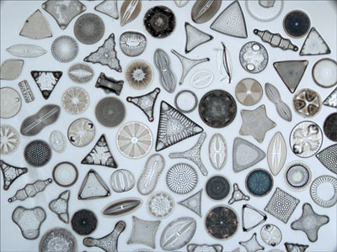
Silikatne alge - Bacillariophyta
Jednoćelijske i kolonijske mikroskopske alge
Ćelije su u koloniji povezane izraštajima u obliku bodlji, zubaca ili su spojene galertom
Zašto baš silikatne alge?
jer naseljavaju sve akvatične ekosisteme
jer su veoma brojne
jer su prisutne u svim sezonama
jer su izgrađene od čvrstog, trajnog silicijumskog omotača
jer su osetljive na zagađenje

Slide 12
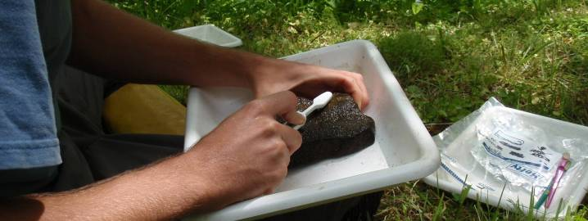
Fitobentos- Prikupljanje uzoraka
Koriste se različite metode u zavisnosti od supstrata
Najčešće se ispituje epilitna zajednica silikatnih algi

Slide 13
Fitobentos- Pripremanje uzoraka za analizu
Radi lakše identifikacije ćelijski sadržaj (hloroplast, citoplazma...) treba da bude otklonjen zajedno sa spoljnim organskim supstancama koje su zatečene u uzorku.
Vrlo je važno izbeći kontaminaciju uzoraka sa silikatnim algama sa drugog staništa. Stoga mikroskopska stakla moraju biti izuzetno čista, a stakleno posuđe (epruvete, stakleni štapići, pasterove pipete) se koriste samo za jedan uzorak.
Mikroskopske pločice potrebno je trajno čuvati

Slide 14
Fitobentos- Pripremanje uzoraka za izradu trajnih preparata
Fitobentos- metode “spaljivanja” silikatnih algi
Radi lakše identifikacije ćelijski sadržaj (hloroplast, citoplazma...) treba da bude otklonjen zajedno sa spoljnim organskim supstancama koje su zatećene u uzorku.
Vrlo je važno izbeći kontaminaciju uzoraka sa silikatnim algama sa drugog staništa. Stoga mikroskopska stakla moraju biti izuzetno čista, a stakleno posuđe (epruvete, stakleni štapići, pasterove pipete) koriste se samo za jedan uzorak.
Mikroskopske pločice potrebno je trajno čuvati
Metod hladne kiseline (sa kalijum permanganatom) se preporučuje za sve tipove uzoraka. Vreme “spaljivanja” uzoraka traje duže. Zahteva upotrebu jakih (opsanih) kiselina.
Metod vrućeg peroksida je pogodan za sve tipove uzoraka. Vreme “spaljivanja” traje kraće.

Slide 15
Fitobentos- Trajni preparati silikatnih algi
Prave se potapanjem pokrovnih pločica sa silikatnim algama u Naphrax smolu
Svaki uzorak bi trebalo da ima oko 30 valvi po vidnom polju (uveličanje 400x).
Prave se najčešće 2 preparata svakog uzorka
Trajni preparati se moraju obeležavati
Etiketa treba da sadrži:
Ime sakupljača Datum sakuplanja Lokalitet Supstrat sa koga je uzet uzorak (npr: kamen, biljka, sediment,vestački uzorak) Datum kada je napravljen preparat

Slide 16
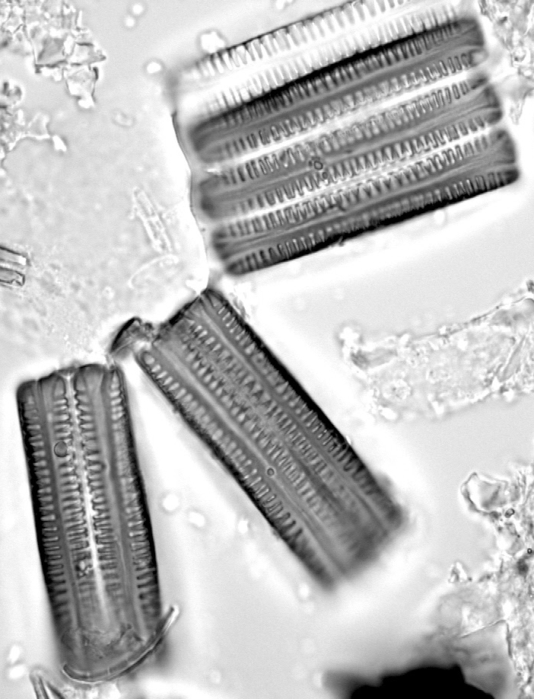
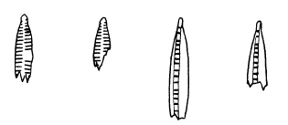
Fitobentos- Procena relativne brojnosti silikatnih algi- Kvantitativna analiza
U svakom uzorku bi trebalo prebrojati 400 valvi silikatnih algi
Brojanje silikatnih algi može se vršiti horizontalno ili vertikalno. Veoma je važno da se svako sledeće pomeranje (transekt) ne preklapa sa prethodnim.
U slučaju da su valve nekompletne, broje se samo one gde je prisutan jedan pol i centralno polje
Neidentifikovane jedinke smeju da sačinjavaju maksimum 5% ukupnog broja jedinki
Valvalni izgled
Pleuralni izgled

Slide 17
Fitobentos- Dijatomni indeksi
Dijatomni indeksi su najbolji način ispitivanja odnosa između indikatorskih vrsta silikatnih algi i kvaliteta vode u rekama i potocima.
Indeksi su jednostavan aritmetički izraz zasnovan na brojanju taksona silikatnih algi, a predstavljaju vrednost indikacije ili procenu ekološke amplitude u odnosu na zagađenje.
Softverski paket OMNIDIA
AMIN = Achnanthidium minutissimum
Kodovi silikatnih algi

Slide 18
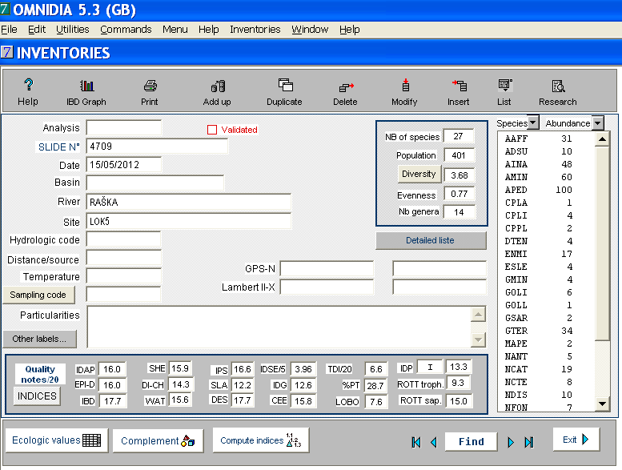
REZULTAT JE VREDNOST ZA 17 DIJATOMNIH INDEKSA

Slide 19
Fitobentos- Dijatomni indeksi
IPS
IBD
EPI-D
DI-CH
IDP
IDAP
LOBO
DESCY
IDSE/5
CEE
GENRE
Globalno zagađenje
Utvrđivanje opterećenosti vode nutrijentima (N i P)
TDI
TID
SHE
SID
SLA
WAT
Procena saprobnosti vode

Slide 20
Fitobentos- Dijatomni indeksi
Radi lakšeg poređenja između dijatomnih indeksa u programu OMNIDIA je urađena aproksimacija tako da se granice klasa za sve dijatomne indekse kreću od 1 do 20 (razlikuju su samo vrednosti za TDI):
1-4 - veoma loš kvalitet vode,
5-8 - loš kvalitet vode,
9-12 - srednji kvalitet vode,
13-16 - dobar kvalitet vode,
17-20 - veoma dobar kvalitet vode

Slide 21
Fitobentos- Dijatomni indeksi
Pravilnik o parametrima ekološkog statusa nalaže određivanje sledećih parametara (dijatomnih indeksa) u okviru fitobentosa:
IPS
CEE

Slide 22
Zadatak
Odrediti ekološki status datog vodenog tela na osnovu Pravilnika o ekološkom statusu, označiti ga odgovarajućom bojom i prokomentarisati dobijene rezultate

Slide 23
HVALA NA PAŽNJI

